Slide 1
תוכנה 1
תרגול מס’ 6
ירושה, מחלקות אבסטרקטיות, IO

Slide 2
ירושה ממחלקות קיימות
ראינו בהרצאה שתי דרכים לשימוש חוזר בקוד של מחלקה קיימת:
  הכלה + האצלה
  ירושה
המחלקה היורשת יכולה להוסיף פונקציונאליות שלא היתה קיימת במחלקת הבסיס, או לשנות פונקציונאליות שקיבלה בירושה
הכלה (aggregation)– במחלקה א' יש שדה מטיפוס מחלקה ב'
האצלה (delegation)– קוראים מתוך מתודות במחלקה א' למתודות של מחלקה ב'
Notes:
הכלה – כאשר יש שדה מהמחלקה השניה
האצלה – כאשר קוראים מתוך מתודות למתודות של המחלקה השניה

Slide 3
דריסת שירותים
המחלקה היורשת בדרך כלל מייצגת תת-משפחה של מחלקת הבסיס
המחלקה היורשת יכולה לדרוס שירותים שהתקבלו בירושה
כדי להשתמש בשירות המקורי (למשל מהשירות הדורס) ניתן לפנות לשירות המקורי בתחביר: super.methodName(…)

Slide 4
שימוש בשירות המקורי מתוך השירות הדורס
class B {
  protected int a;
  protected int b;
  public String toString(){
  return "a: " + this.a + " b: " + this.b;
  }
{
class C extends B{
  private int c;
  public String toString(){
  return super.toString() + " c: " + this.c;
  {
{

Slide 5
ניראות והורשה
שדות ושירותים פרטיים (private) של מחלקת הבסיס אינם נגישים למחלקה היורשת
כדי לאפשר גישה למחלקות יורשות יש להגדיר להם נראות protected
  שימוש בירושה יעשה בזהירות מרבית, בפרט הרשאות גישה למימוש
  נשתמש ב protected רק כאשר אנחנו מתכננים היררכיות ירושה שלמות ושולטים במחלקה היורשת
  נכון ל-java21, מנשקים לא מאפשרים להגדיר מתודות כ-protected

Slide 6
צד הלקוח
בהרצאה ראינו את המנשק IPoint, והצגנו 3 מימושים שונים עבורו
ראינו כי לקוחות התלויים במנשק IPoint בלבד, ואינם מכירים את המחלקות המממשות, יהיו אדישים לשינויים עתידים בקוד הספק
שימוש במנשקים חוסך שכפול בקוד לקוח, בכך שאותו קטע קוד עובד בצורה נכונה עם מגוון ספקים (פולימורפיזם)
<<interface>>
IPoint
<< class >>
Rectangle
<<class>>
CartesianPoint
<<class>>
PolarPoint
<<class>>
SmartPoint

Slide 7
הממשק IPoint
public interface IPoint {
  /** returns the x coordinate of the current point*/
  public double getX();
  /** returns the y coordinate of the current point*/
  public double getY();
  /** returns the distance between the current point and (0,0) */
  public double rho();
  /** returns the angle between the current point and the abscissa */
  public double theta();
  /** move the current point by dx and dy */
  public void translate(double dx, double dy);
  /** rotate the current point by angle degrees with respect to (0,0) */
  public void rotate(double angle);
  …
}

Slide 8
צד הספק
לעומת זאת, מנגנון ההורשה חוסך שכפול קוד בצד הספק
ע"י הורשה מקבלת מחלקה את קטע הקוד בירושה במקום לחזור עליו. שני הספקים חולקים אותו הקוד
פתרון אלטרנטיבי הוא להשתמש
במתודות דיפולטיות
ננסה לזהות את שכפול הקוד בין 3
מימושי המנשק IPoint ולרכז קטעים
משותפים אלה במחלקת בסיס
משותפת ממנה ירשו שלושת
המימושים.
<<interface>>
IPoint
?
<<abstract>>
AbstPoint
<<class>>
CartesianPoint
<<class>>
PolarPoint
<<class>>
SmartPoint

Slide 9
Sealed Classes
מ-Java 17, נוספה המילה השמורה sealed, שמאפשרת להגדיר עבור מנשק\מחלקה אילו מנשקים\מחלקות יכולים להרחיב\לממש אותה
מאפשר שליטה עדינה יותר על מבנה הירושה, לעומת השימוש ב-final
כל מחלקה\מנשק שהוא חלק מהיררכיית ירושה כזו חייב להיות final, sealed או non-sealed
public abstract sealed class Shape
permits Rectangle, Square {...}
public sealed class Rectangle extends Shape
permits TransparentRectangle{...}
public final class TransparentRectangle extends Rectangle {...}
public non-sealed class Square extends Shape {...}
ניתן להרחבה ללא non-sealed

Slide 10
Sealed Classes
דוגמא יותר מעניינת להרחבה שהיא non-sealed:
  במקרה הזה, שימושי לsecurity (לפחות למראית עין)
public sealed interface Command
permits LoginCommand, LogoutCommand, …, UserPluginCommand {...}
public final class LoginCommand extends Command {...}
…
public non-sealed abstract class UserPluginCommand extends Command {...}

Slide 11

מחלקות מופשטות Abstract Classes
מחלקה מופשטת מוגדרת ע"י המלה השמורה abstract
לא ניתן ליצור מופע של מחלקה מופשטת (בדומה למנשק)
יכולה לממש מנשק מבלי לממש את כל השירותים המוגדרים בו
זהו מנגנון המועיל להימנע משכפול קוד במחלקות יורשות

Slide 12
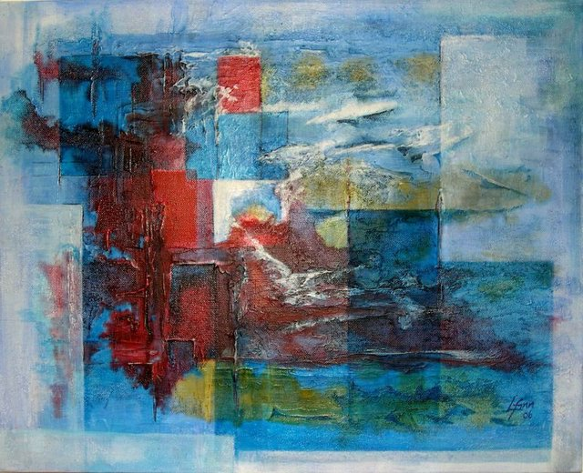
מחלקות מופשטות - דוגמא
public abstract class A {
public void f() {
    System.out.println(“A.f!!”);
}
abstract public void g();
}
A a = new A();
public class B extends A {
public void g() {
    System.out.println(“B.g!!”);
}
}
A a = new B();
X

Slide 13
CartesianPoint
PolarPoint
private double x;
private double y;
public CartesianPoint(double x, double y) {
this.x = x;
this.y = y;
}
public double getX() { return x;}
public double getY() { return y;}
public double rho() { return Math.sqrt(x*x + y*y); }
public double theta() { return Math.atan2(y,x);}
private double r;
private double theta;
public PolarPoint(double r, double theta) {
this.r = r;
this.theta = theta;
}
public double getX() { return r * Math.cos(theta); }
public double getY() { return r * Math.sin(theta); }
public double rho() { return r;}
public double theta() { return theta; }
קשה לראות דמיון בין מימושי המתודות במקרה זה.
כל 4 המתודות בסיסיות ויש להן קשר הדוק לייצוג שנבחר לשדות

Slide 14
CartesianPoint
PolarPoint
public void rotate(double angle) {
double currentTheta = Math.atan2(y,x);
double currentRho = getRho();
x = currentRho * Math.cos(currentTheta+angle);
y = currentRho * Math.sin(currentTheta+angle);
}
public void translate(double dx, double dy) {
x += dx;
y += dy;
}
public void rotate(double angle) {
theta += angle;
}
public void translate(double dx, double dy) {
double newX = getX() + dx;
double newY = getY() + dy;
r = Math.sqrt(newX*newX + newY*newY);
theta = Math.atan2(newY, newX);
}
גם כאן קשה לראות דמיון בין מימושי המתודות,
למימושים קשר הדוק לייצוג שנבחר לשדות

Slide 15
CartesianPoint
PolarPoint
public double distance(IPoint other) {
return Math.sqrt((x-other.getX()) * (x-other.getX()) +
(y-other.getY())*(y-other.getY()));
}
public double distance(IPoint other) {
double deltaX = getX()-other.getX();
double deltaY = getY()-other.getY();
return Math.sqrt(deltaX * deltaX +
deltaY * deltaY);
}
הקוד דומה אבל לא זהה, נראה מה ניתן לעשות...
ננסה לשכתב את CartesianPoint ע"י הוספת משתני העזר deltaX ו- deltaY

Slide 16
CartesianPoint
PolarPoint
public double distance(IPoint other) {
double deltaX = x-other.getX();
double deltaY = y-other.getY();
return Math.sqrt(deltaX * deltaX +
(deltaY * deltaY );
}
public double distance(IPoint other) {
double deltaX = getX()-other.getX();
double deltaY = getY()-other.getY();
return Math.sqrt(deltaX * deltaX +
deltaY * deltaY);
}
נשאר הבדל אחד:
נחליף את x להיות getX() –
במאזן ביצועים לעומת כלליות נעדיף תמיד את הכלליות

Slide 17
CartesianPoint
PolarPoint
public double distance(IPoint other) {
double deltaX = getX()-other.getX();
double deltaY = getY()-other.getY();
return Math.sqrt(deltaX * deltaX +
deltaY * deltaY );
}
public double distance(IPoint other) {
double deltaX = getX()-other.getX();
double deltaY = getY()-other.getY();
return Math.sqrt(deltaX * deltaX +
deltaY * deltaY );
}
שתי המתודות זהות לחלוטין!
עתה ניתן להעביר את המתודה למחלקה AbstPoint
ולמחוק אותה מהמחלקות CartesianPoint ו- PolarPoint

Slide 18
CartesianPoint
PolarPoint
public String toString(){
return "(x=" + x + ", y=" + y +
", r=" + rho() + ", theta=" + theta() + ")";
}
public String toString() {
return "(x=" + getX() + ", y=" + getY() +
", r=" + r + ", theta=" + theta + ")";
}
תהליך דומה ניתן גם לבצע עבור toString

Slide 19
מימוש המחלקה האבסטרקטית
public abstract class AbstractPoint implements IPoint{
  public double distance(IPoint other) {
    double deltaX = getX()-other.getX();
    double deltaY = getY()-other.getY();
    return Math.sqrt(deltaX * deltaX + deltaY * deltaY );
  }
  public String toString() {
    return "(x=" + getX() + ", y=" + getY() +
    ", r=" + rho() + ", theta=" + theta() + ")";
  }
}

Slide 20
ירושה מהמחלקה האבסטרקטית
public class PolarPoint extends AbstractPoint{
  private double r;
  private double theta;
  public PolarPoint(double r, double theta) {
    this.r = r;
    this.theta = theta;
  }
  @Override
  public double getX() {
  return r * Math.cos(theta);
  }
  @Override
  public void rotate(double angle) {
  theta += angle;
  }
  …
}

Slide 21
IO

Slide 22
המחלקה Scanner
//1
//1.4
//the
// long
//and winding road.
סורק טקסט פשוט אשר יודע לחלץ טיפוסים פרימיטיביים ומחרוזות.
import java.util.Scanner;
"שובר" את הקלט לרכיביו השונים (מילה, מספר וכדומה).
בעת היצירה מקבל כפרמטר מהיכן לקרוא את הקלט.
  בפרט, יכול לאפשר לנו לקרוא קלט מהמשתמש.
Scanner scanner = new Scanner("1 1.4 the long\nand winding road.");
int anInt = scanner.nextInt();
float aFloat = scanner.nextFloat();
String aString = scanner.next();
String aLine = scanner.nextLine();
String bLine = scanner.nextLine();
  https://docs.oracle.com/javase/8/docs/api/index.html?java/util/Scanner.html

Slide 23
שימוש בdelimiter ב Scanner
String input = "1 fish 2 fish red fish blue fish ";
Scanner s = new Scanner(input).useDelimiter(" fish ");
while (s.hasNext())
System.out.println(s.next());
s.close();
Output:
1
2
red
blue
ה delimiter הדיפולטי מבצע הפרדה על תוים לבנים (רווחים, ירידות שורה, טאבים ועוד).

Slide 24
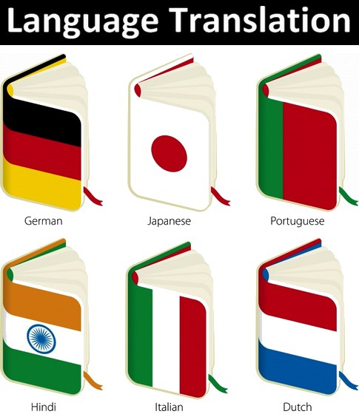
המתרגם
משימה:
  תכנית המתרגמת קטעי טקסט לשפה אחרת
  הקלט: קובץ המכיל את קטעי הטקסט וכן את השפה אליה רוצים לתרגם.
שאלות:
  האם כבר יש שירות תרגום שאנחנו יכולים להשתמש בו?
  כיצד קוראים מקבצים?
  מה הפורמט של הקלט?

Slide 25
פתרון צעד אחר צעד
כצעד ראשון נפתור בעיה הרבה יותר פשוטה.
תכנית שמתרגמת את המילה “Hello” מאנגלית לצרפתית
  יש: שימוש בשירות תרגום.
  אין: קלט, טקסט, עבודה עם קבצים, פורמט.

Slide 26
API -
Application Programming Interface
ממשק המאפשר לאפליקציה לתקשר עם תוכנה אחרת.
בג'אווה קיימים כלים רבים הזמינים ברשת בקוד פתוח.
בתרגול זה נשתמש ב-API תרגום כללי Translate.
  ברשת קיימים כלים שונים של Google, Microsoft ועוד.

Slide 27
שלב א'
public class TranslatorEngine1 {
public static void main(String[] args) {
String TranslatedText = Translate.execute("Hello", "English", "French");
System.out.println(TranslatedText);
}
}
Bonjour
מתודה סטטית, שנקראת מן המחלקה (Translate). ניתן להניח שקיים מימוש של Translate בפרוייקט שלנו

Slide 28
שלב ב'- אינטראקציה עם המשתמש
קלט מהמשתמש יינתן בשורת הפקודה.
  פרמטר ראשון: המילה לתרגום.
  פרמטר שני: שפת המקור.
  פרמטר שלישי: שפת היעד.
public class TranslatorEngine2 {
public static void main(String[] args) {
String TranslatedText =
Translate.execute(args[0], args[1], args[2]);
System.out.println(TranslatedText);
}
}

Slide 29
קלט אינטרקטיבי
  מה אם נרצה להעביר קלט במהלך ריצת התוכנית?
>java TranslatorEngine
Enter your input:
Hello English French
Your translation is: Bonjour

Slide 30
שימוש ב Scanner לצורך קריאת קלט מהמשתמש
נשתמש ב Scanner על מנת לקרוא את הקלט מהמשתמש.
  בתור התחלה, נקרא מה-console (הקלט הסטנדרטי של התכנית) - system.in
  האובייקט system.in הוא מטיפוס InputStream עליו נדבר בהמשך הקורס.
Scanner scanner = new Scanner(System.in);
int anInt = scanner.nextInt();
…

Slide 31
דוגמא
Scanner s = new Scanner(System.in);
System.out.println("enter line:");
while (s.hasNext())
System.out.println(s.next());
s.close();
קרא מ- standard input
קרא את ה- Token הבא
מתי הקוד הזה יעצור?

Slide 32
שלב ג' – שימוש בסיסי ב-Scanner
נבחר את פורמט הקלט:
<word> <source-lang> <target-lang>
לדוגמא,
  הקלט: hello English French
  הפלט: bonjour
public class TranslatorEngine3 {
public static void main(String[] args) {
Scanner s = new Scanner(System.in);
String[] fragments = s.nextLine().split(" ");
String TranslatedText =
Translate.execute(fragments[0], fragments[1], fragments[2]);
System.out.println(TranslatedText);
s.close();
}
}

Slide 33
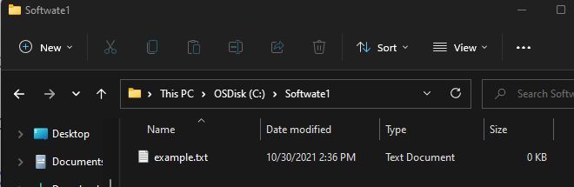
קבצים
במקום לקרוא את שורת הקלט מהמשתמש נקרא אותה מקובץ.
קובץ מיוצג ע"י המחלקה java.io.File
נאתחל את האובייקט עם המסלול (path) לקובץ.
String filePath = "C:\\Software1\\example.txt”;
File exampleFile = new File(filePath);

Slide 34
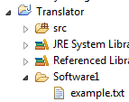
מסלול (Path) לקובץ
מסלול יחסי – Relative path
  new File("Software1\\example.txt")
  ב-eclipse המיקום ה"נוכחי" במהלך ריצה
  הוא ה-Project root
  דרך טובה לבדוק את המיקום הנוכחי של
  הפרוייקט הוא לייצר קובץ במיקום היחסי,
  ואז לבדוק היכן הוא נוצר.

Slide 35
מסלול (Path) לקובץ
מסלול מלא – Absolute path
  new File("C:\\Software1\\example.txt")
  יתרון – ניתן להריץ את התוכנית מכל מקום והיא תמיד תוכל למצוא את הקובץ.
  חסרון- הרבה פעמים הקובץ ממוקם יחסית לתוכנית, ואז אם היא מועתקת, גם הקובץ מועתק והקוד לא ירוץ.
    טעות נפוצה בתרגילי הבית: הגשת קוד שמכיל מסלול מלא לקובץ:
    new File("C:\\users\\lenadank\\software1\\ex4\\my_file.txt")

Slide 36
מסלול (Path) לקובץ
כיצד נדאג שהתכנית תתאים לכל מערכת הפעלה? (Windows, Linux...)
  פתרון א':
new File("Software1/example.txt")
  פתרון ב':
  new File("Software1" + File.separator + "example.txt")
  פתרון ג': נקבל את המסלול כקלט מהמשתמש.

Slide 37
שלב ד' – Scanner וקריאה מקובץ
public class TranslatorEngine4 {
private static final String FILE_NAME = "Software1" + File.separator + "example.txt";
public static void main(String[] args) throws Exception {
Scanner s = new Scanner(new File(FILE_NAME));
String[] fragments = s.nextLine().split(" ");
String TranslatedText = Translate.execute(fragments[0], fragments[1], fragments[2]);
System.out.println(TranslatedText);
s.close();
}
}
המסלול לקובץ יהיה (שדה) קבוע של המחלקה

Slide 38
זריקת חריגים – הצהרת throws
בעת חיבור ה-Scanner לקובץ עלולה להיזרק שגיאה (חריג, Exception) מסוג FileNotFoundException
  במקרה שהקובץ ממנו ניסינו לקרוא לא קיים, ריצת המתודה תעצור
  החריג מכיל הסבר על מקור השגיאה
שתי אפשרויות להתמודדות: טפלו או זרקו הלאה
  נדבר על טיפול בחריגים ועוד בהמשך הקורס.
  כרגע נטפל בחריג באופן הבא:
    נצהיר על זריקת חריג בחתימת המתודה באמצעות המילה השמורהthrows .
    החריג עליו נצהיר יהיה חריג מטיפוס Exception, שהוא החריג הכללי ביותר שיש. כלומר, המתודה שלנו מצהירה שהיא יכולה לזרוק חריג, ומי שקורא לה צריך להיות מודע לזה ולטפל בזה במידת הצורך.

Slide 39
שלב ה' – קלטים מרובים
מספר שורות קלט מקובץ.
  נקרא מספר קלטים עד לסוף הקובץ, שימוש ב- hasNextLine
public class TranslatorEngine5 {
private static final String FILE_NAME = "Software1/example5.txt";
public static void main(String[] args) throws Exception {
Scanner s = new Scanner(new File(FILE_NAME));
while (s.hasNextLine()) {
String[] fragments = s.nextLine().split(" ");
System.out.println(Translate.execute(fragments[0], fragments[1], fragments[2]));
}
s.close();
}
}

Slide 40
נרחיב את המחלקה שלנו לטיפול בפיסקאות
נרצה לקרוא פיסקה, להמיר לשורה אחת, ולתרגם.
צריך להגדיר את פורמט הקלט מחדש.
נגדיר:
<source-lang>#<target-lang>#<paragraph>
למשל:
English#French#Hello world!
This program works.
Bye.

Slide 41
שלב ו' – תרגום פסקה
public class TranslatorEngine6 {
private static final String FILE_NAME = "Software1/ example6.txt“;
public static void main(String[] args) throws Exception {
Scanner s = new Scanner(new File(FILE_NAME));
s.useDelimiter("#");
String srcLanguage = s.next();
String destLanguage = s.next();
s.skip("#");
String text = "";
while (s.hasNextLine()) {
text += s.nextLine() + ' ';
}
System.out.println(Translate.execute(text, srcLanguage, destLanguage));
s.close();
}
}
English#French#Hello world!
This program works.
Bye.

Slide 42
לאן עכשיו?
טיפול בשגיאות
  פורמט לא תקין, כשלון בזיהוי השפות או בתרגום
  ניתן לבדוק בקוד או להגדיר בחוזה
הרחבת התכנית
  תרגום מספר קבצים
  מספר פסקאות בקובץ יחיד
  זיהוי אוטומטי של שפת הקלט
...

Slide 43
Beyond Scanner
StringBuilder – מייצגת מחרוזות ניתנת לשנוי.
FileReader/ FileWriter – קריאה/ כתיבה של תווים מקבצים.
BufferedReader – עוטף את FileReader ומתחזק מאגר מובנה על מנת לצמצם קריאות מהדיסק.
BufferedWriter – עוטף את FileWriter ומתחזק מאגר מובנה על מנת לצמצם כתיבות מהדיסק.
ועוד במדריך I/O ללימוד עצמי...

Slide 44
המחלקה StringBuilder
מייצגת מחרוזות ניתנת לשנוי (mutable)
מאפשרת לבצע שינוי במחרוזת קיימת מבלי ליצור עצמים חדשים
שירותים חשובים: append ו- insert
StringBuilder sb = new StringBuilder("abc");
sb.append("d");
    למה לא לשרשר מחרוזות באמצעות חיבור מחרוזות?

Slide 45
FileReader ו-FileWriter
קריאה/ כתיבה של תווים מקבצים.
FileReader fReader = new FileReader(new File(FILE_IN));
FileWriter fWriter = new FileWriter(new File(FILE_OUT));
char[] charRead = new char[1000];
int numRead;
while ((numRead = fReader.read(charRead)) != -1){
fWriter.write(charRead, 0, numRead);
}
fReader.close();
fWriter.close();

Slide 46
BufferedReader ו-BufferedWriter
קריאה/ כתיבה תוך שימוש ממאגר מובנה.
FileReader fReader = new FileReader(new File(FILE_IN));
FileWriter fWriter = new FileWriter(new File(FILE_OUT));
BufferedReader buffReader = new BufferedReader(fReader);
BufferedReader buffWriter = new BufferedWriter(fWriter);
String line;
while ((line = buffReader.readLine() != null){
buffWriter.write(line + "\n");
}
buffReader.close();
buffWriter.close();
סוגרים גם את fReader/ fWriter

Slide 47
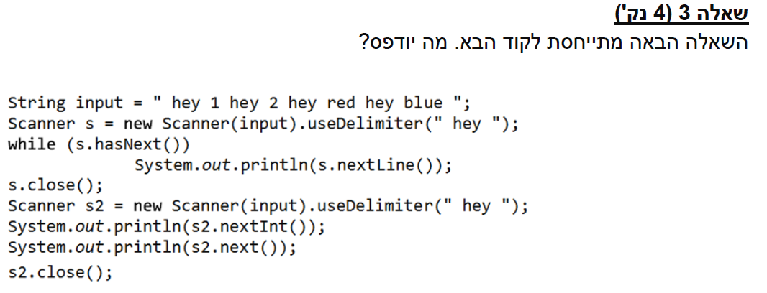
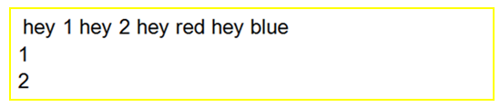
שאלה מבחינה
(מועד א', סמסטר א', תשע"ו)

Slide 48
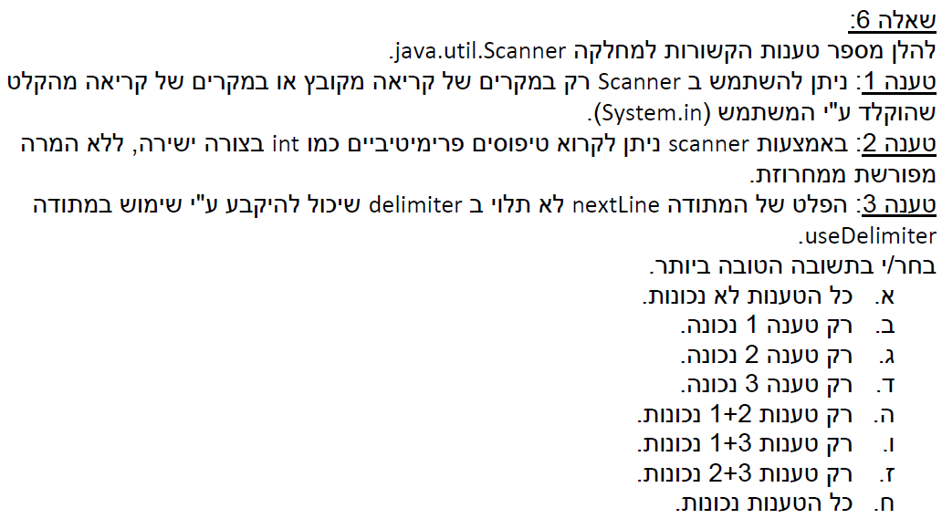
שאלה מבחינה
(מועד ב', סמסטר ב', תשע"ח)

Slide 49
הסוף...
49

